Slide 1
Plesso «Siciliano»
VIVA LA MAMMA!
A cura di Marina Romano
Sez. E
Ins. Esposito Teresa
Ins. Romano Marina

Slide 2
VIVA LA MAMMA!
PER UN FESTEGGIAMENTO DAVVERO SPECIALE ...
MEMORIZZA LA POESIA
«A TE, MAMMA!»

Slide 3
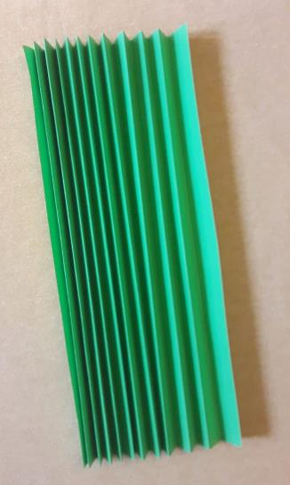
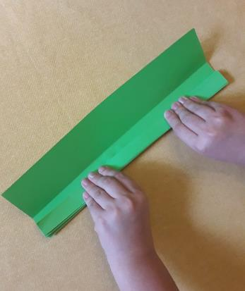
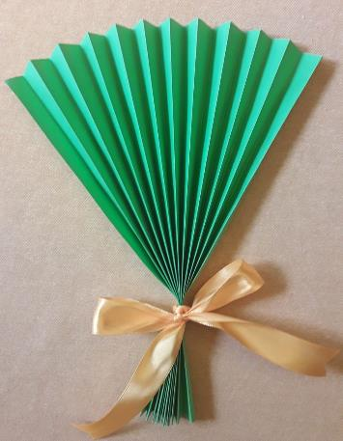
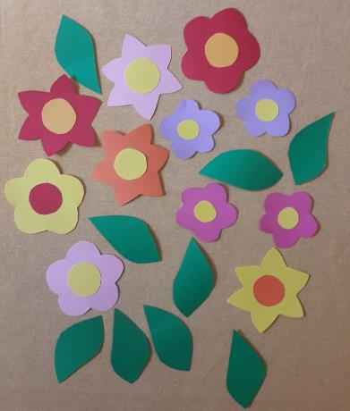
REALIZZA UN OMAGGIO FLOREALE PER LA MAMMA , PER ESPRIMERE IL TUO AFFETTO PER LEI. ECCO COME!
Ascolta

Slide 4
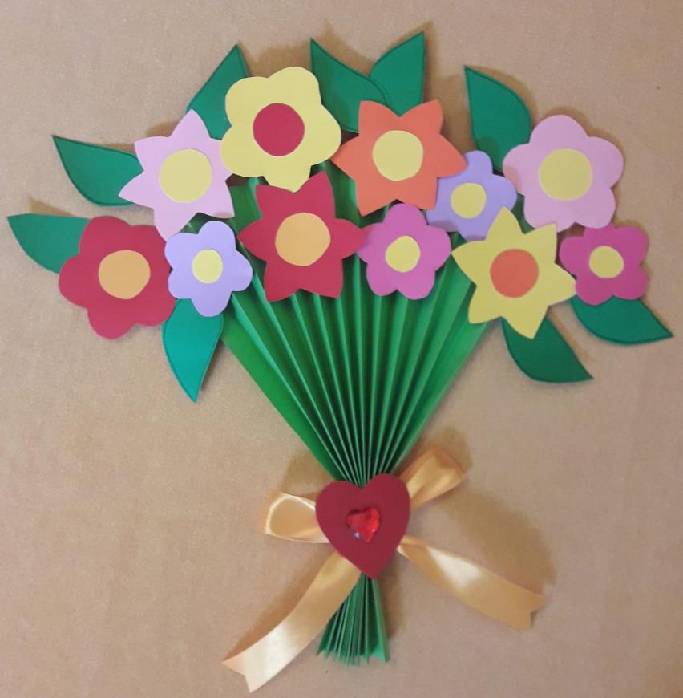
Ed ecco..........PER TE, MAMMA!
Buon lavoro, bambini!

